Slide 1
Аналитика категории канцелярские товары на Ozon
Рябков константин
kryabkov@ozon.ru

Slide 2
Прирост продаж 2024 – 1кв 2026

Slide 3
Доля категорий 2023 – 2025
 | 2023 | 2024 | 2025
Рисование для детей | 18,3% | 16,0% | 14,5%
Офисные принадлежности | 14,5% | 15,8% | 16,1%
Бумажная продукция | 13,0% | 13,8% | 14,9%
Письменные принадлежности | 13,4% | 12,8% | 13,7%
Ранец, рюкзак, сумка школьные | 12,9% | 12,6% | 10,8%
Папка | 3,9% | 4,1% | 4,4%
Тетрадь | 4,2% | 4,1% | 4,8%
Бумага офисная белая | 3,3% | 4,0% | 4,5%
Оборудование для магазина | 3,2% | 4,1% | 3,9%
Демонстрационное оборудование и аксессуары | 3,3% | 3,1% | 3,0%
Школьные принадлежности | 3,1% | 3,0% | 3,0%
Ежедневник, планинг | 2,5% | 2,3% | 2,2%
Чертежные принадлежности | 2,5% | 2,3% | 2,4%
Печати и штампы | 0,9% | 1,1% | 1,1%
Глобус | 0,6% | 0,4% | 0,4%
Настенные карты | 0,4% | 0,4% | 0,3%
Электронная карта школьника | 0,1% | 0,1% | 0,1%

Slide 4
Сравнение долей компаний на основе продаж Канцобоз и на площадке Ozon за 2023-2025 гг.
 | Доля селлера по продажам в Ozon |  |  |  |  | Доля селлера по продажам Канцобоз
Наименование продавца | 2023 | 2024 | 2025 | 2026 янв-апр |  | 2023 | 2024 | 2025
Самсон | 9,59% | 7,62% | 7,11% | 7,78% |  | 9,98% | 10,66% | 11,10%
ООО "РЕЛЬЕФ-ЦЕНТР" | 1,77% | 4,56% | 6,58% | 12,90% |  | 7,72% | 6,73% | 6,34%
Сима-Ленд | 3,53% | 2,83% | 2,09% | 2,51% |  | 16,48% | 16,38% | 17,02%
Комус | 1,82% | 3,42% | 2,64% | 1,51% |  | 29,47% | 31,57% | 32,81%
deVENTE | 0,40% | 1,70% | 2,13% | 1,96% |  | 0,64% | 0,69% | 0,84%
ТД Бюрократ | 1,92% | 1,49% | 1,44% | 1,51% |  | 2,23% | 2,39% | 1,75%
ХАТБЕР-М | 1,04% | 1,10% | 1,12% | 0,67% |  | 1,08% | 0,99% | 0,99%
Официальный магазин Bruno Visconti | 0,17% | 0,59% | 0,89% | 0,80% |  | 0,3% | 0,4% | 0,3%
GRIZZLY | 0,41% | 0,71% | 0,68% | 0,25% |  | 0,24% | 0,27% | 0,28%
ООО "ФЕНИКС+" | 0,47% | 0,46% | 0,64% | 0,36% |  | 0,38% | 0,39% | 0,42%
"ФинСиб" | 0,17% | 0,35% | 0,58% | 0,53% |  | 3,41% | 2,76% | 2,37%
Малевичъ | 0,34% | 0,37% | 0,50% | 0,49% |  | 0,34% | 0,40% | 0,48%
Издательский Дом Проф-Пресс | 0,41% | 0,43% | 0,35% | 0,24% |  | 1,40% | 1,37% | 1,37%
Луч | 0,28% | 0,35% | 0,38% | 0,13% |  | 0,74% | 0,68% | 0,62%
INFORMAT (АО «ФАРМ») | 0,03% | 0,11% | 1,97% | 2,22% |  | 1,87% | 1,57% | 1,11%
Общая доля | 22,36% | 26,08% | 28,91% | 33,87% |  | 76,33% | 77,19% | 77,85%

Slide 5


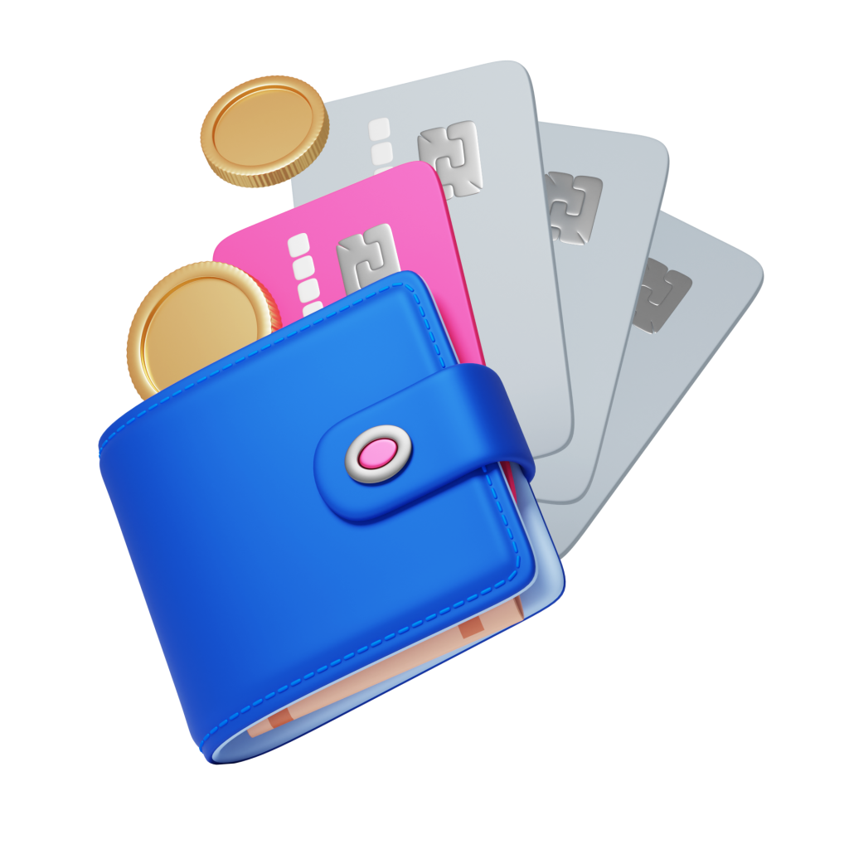
Пошаговая инструкция по регистрации на OZON B2B

Slide 6

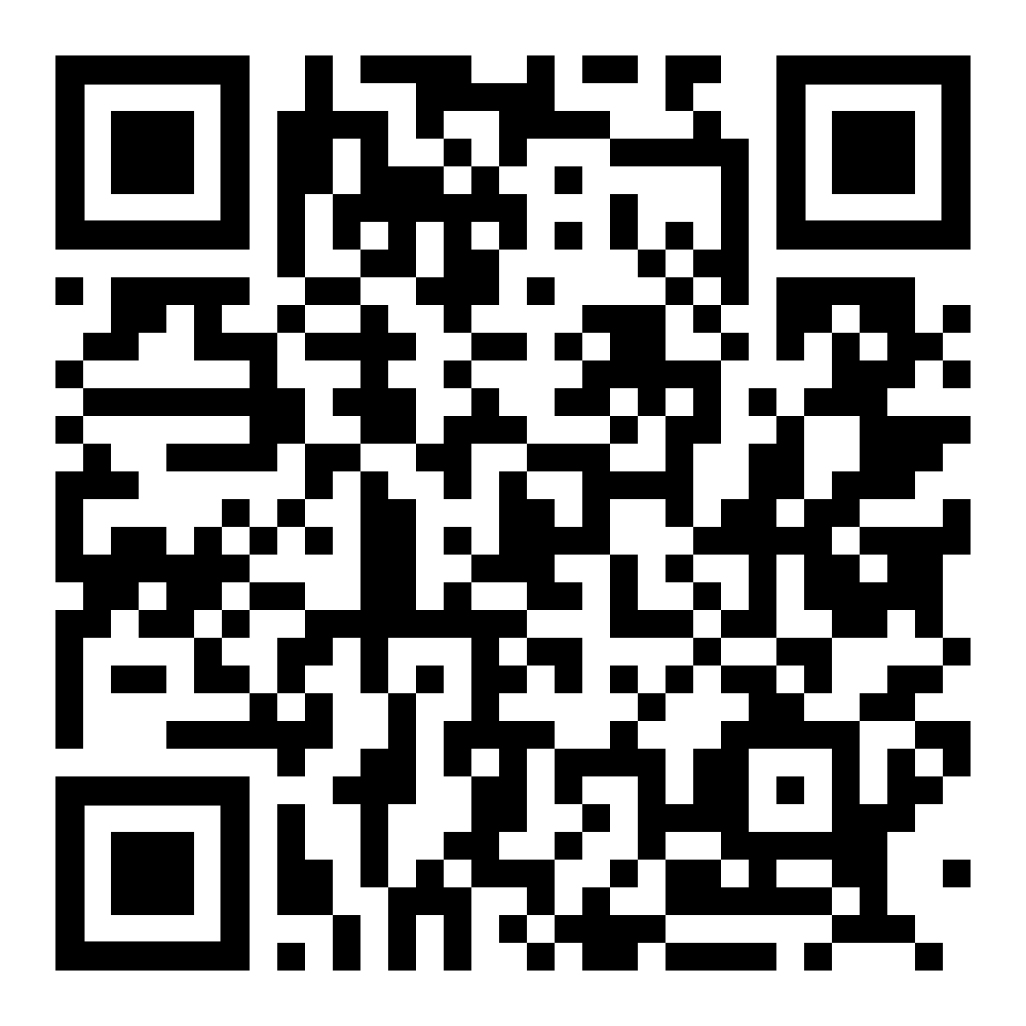
Краткая инструкция:
На сайте https://www.ozon.ru/ войдите
как физическое лицо
Далее на верхней панели выберите
«Для бизнеса» и «Покупать как юрлицо»
ЛИБО перейдите по QR-коду
Укажите ИНН компании или ИП клиента
Проверьте корректность реквизитов компании
Подключите ЭДО, чтобы получать по заказам оригиналы документов, а не сканы
Теперь клиент может оформлять
заказ как юридическое лицо

Slide 7
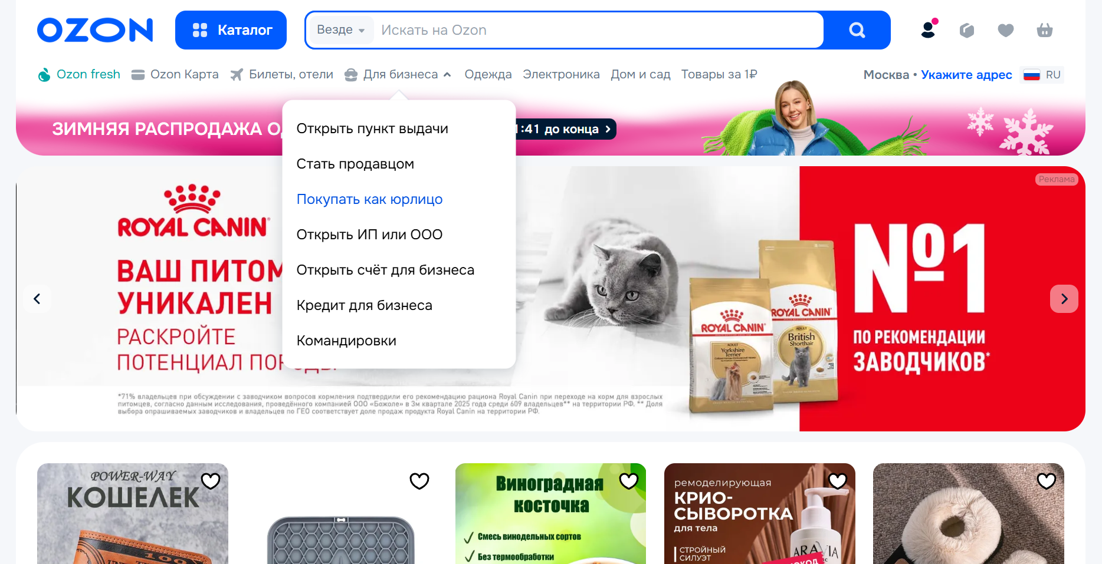
Где мы находимся
ШАГ 1
Выберите
«Для бизнеса»,
После
«Покупать как юрлицо»

Slide 8
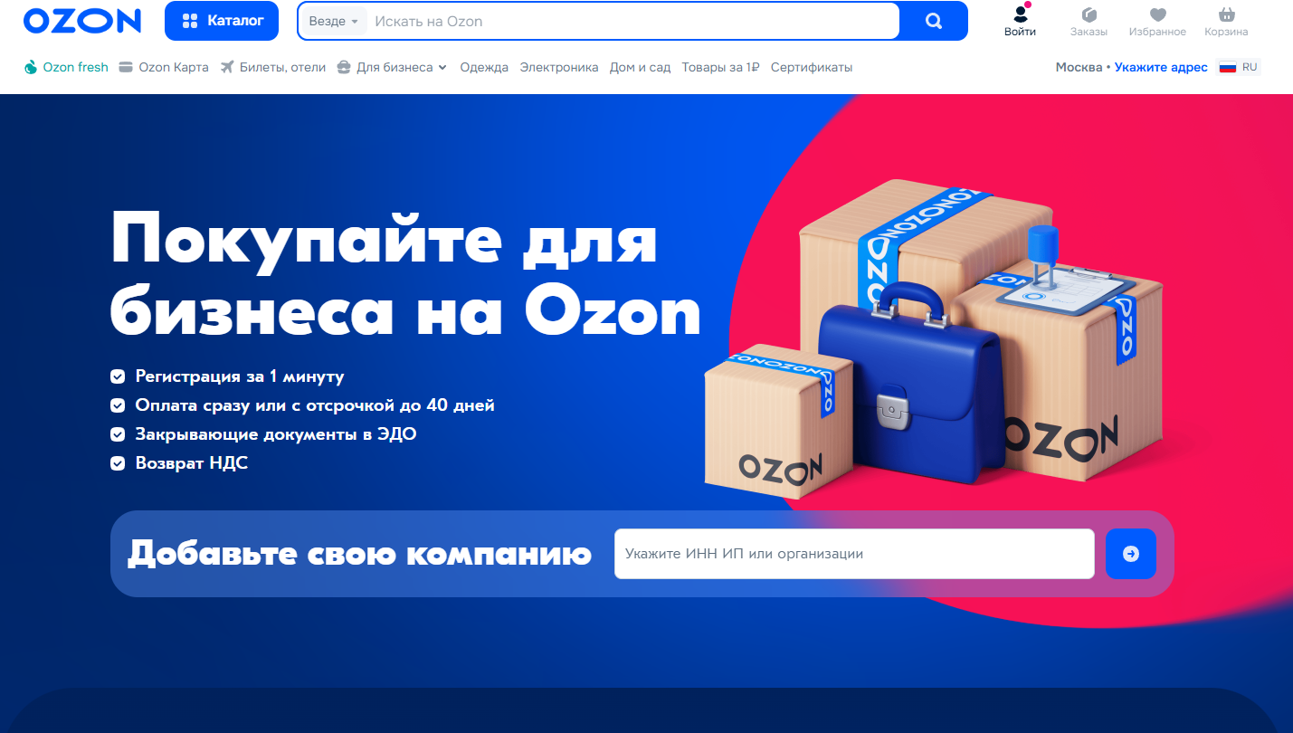
Укажите ИНН компании
ШАГ 2
Введите ИНН компании

Slide 9
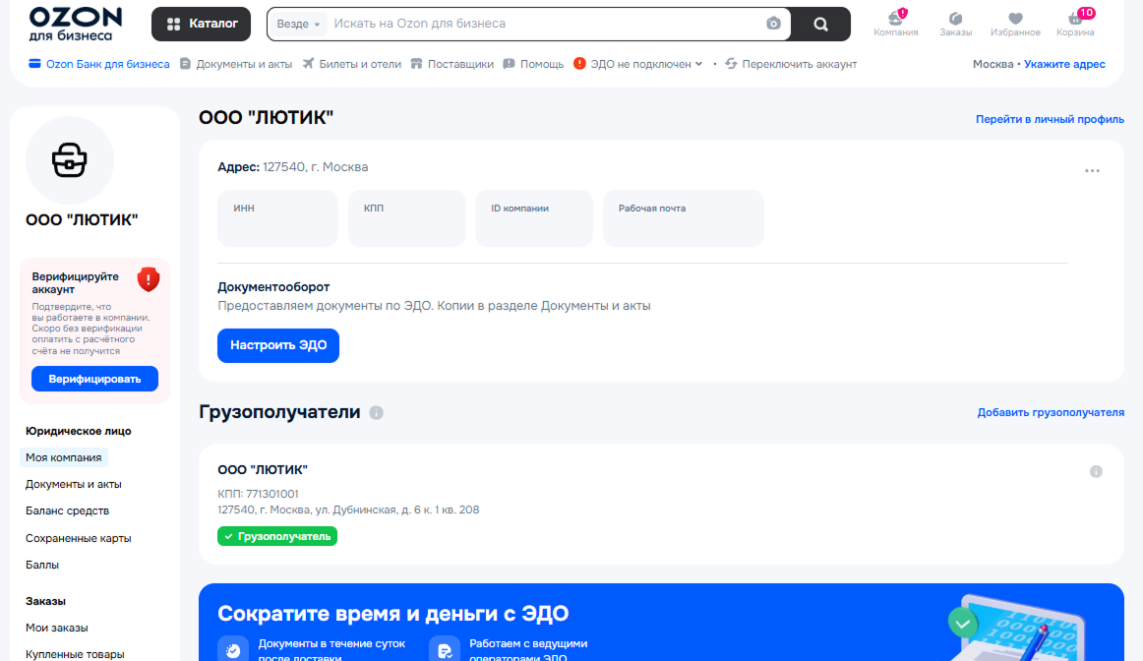
Проверьте данные
1
ШАГ 3
Проверьте корректность
реквизитов компании
3
2

Slide 10
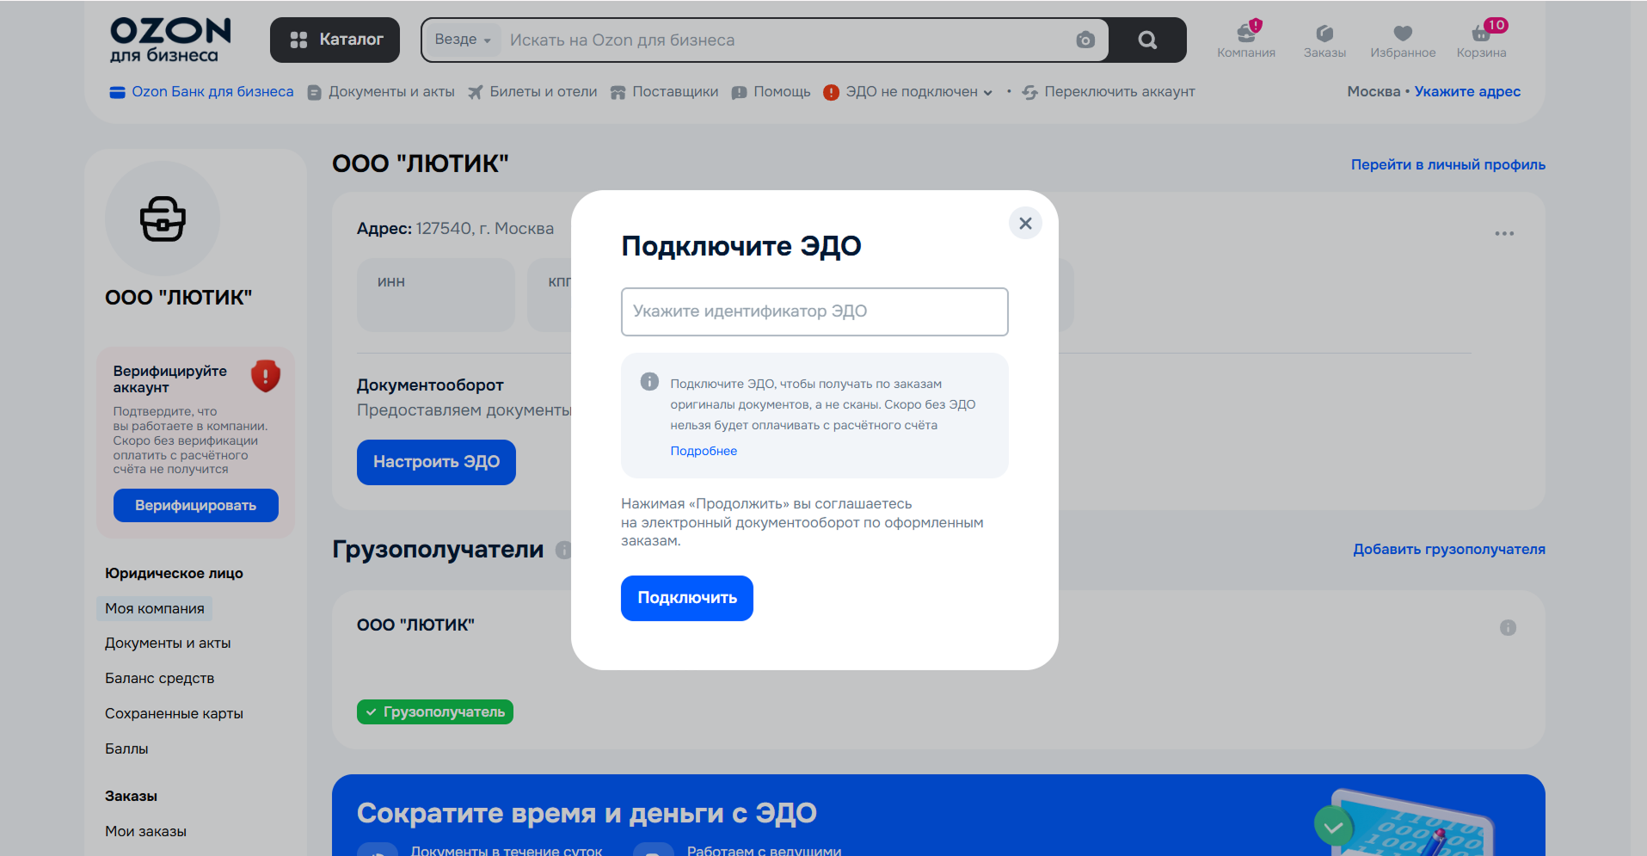
Подключите ЭДО, пройдите верификацию
ШАГ 4
Подключите ЭДО
2
ВАЖНО
Для чего?
1. Получать по заказам
оригиналы документов,
а не сканы.
2. Верифицироваться для
совершения закупок по р/с.
1
3

Slide 11


Теперь вы можете оформить заказ как юридическое лицо

Slide 12
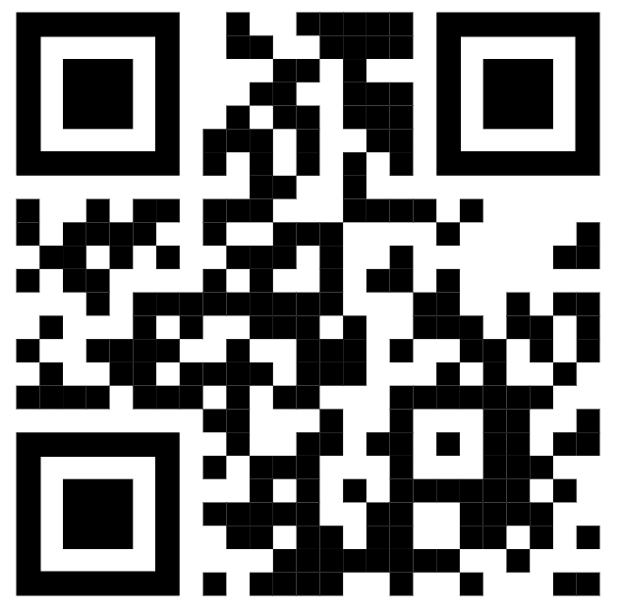
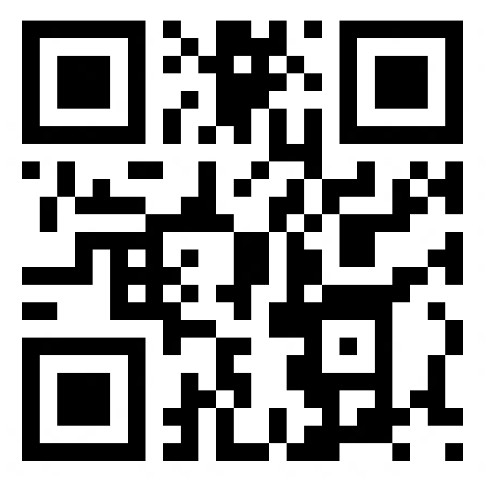

Ознакомиться с предложением Ozon retail можно здесь
Откройте доступ к 370 млн товаров
Константин Рябков Kryabkov@ozon.ru

